Slide 1
2024 年秋季学期
光学
田传山
复旦大学物理系
第五课，2024年9月19日 星期四

Slide 2
作业(10/8交)：
Hecht教材
3.2, 3.5, 3.8, 3.19, 3.31, 3.54, 3.56, 3.61
3.20, 3.26, 3.35, 3.38, 3.40

Slide 3

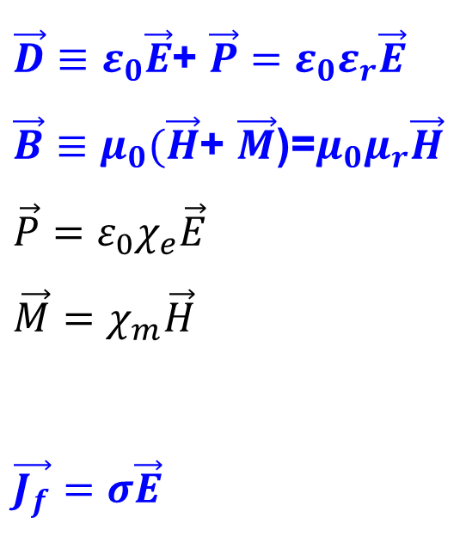
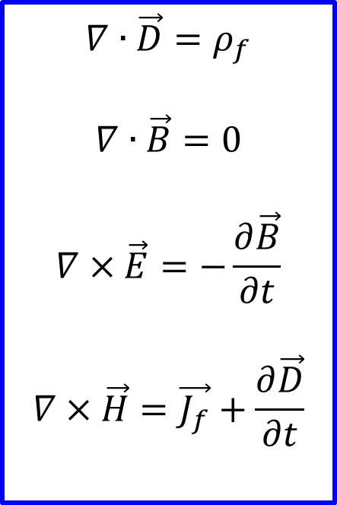
自由电荷
$$∇∙\vec{D}=ρ_{f}$$
$$∇∙\vec{B}=0$$
$$∇×\vec{E}=−\frac{∂\vec{B}}{∂t}$$
$$∇×\vec{H}=\vec{J_{f}}+\frac{∂\vec{D}}{∂t}$$
本构方程（描述物质在电、磁场响应）
$\vec{D}≡ε_{0}\vec{E}$+ $\vec{P}=ε_{0}ε_{r}\vec{E}$
$\vec{B}≡μ_{0}(\vec{H}$+ $\vec{M}$)=$μ_{0}μ_{r}\vec{H}$
$$\vec{P}=ε_{0}χ_{e}\vec{E}$$
$$\vec{M}=χ_{m}\vec{H}$$
$$\vec{J_{f}}=σ\vec{E}$$
自由电流
电荷在电场、磁场中受力

Slide 4
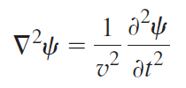
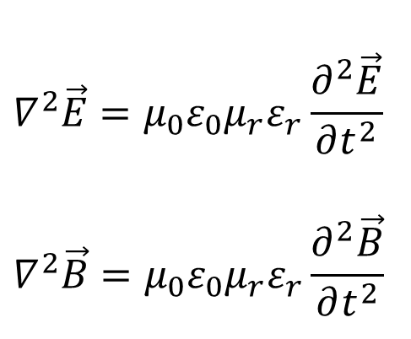
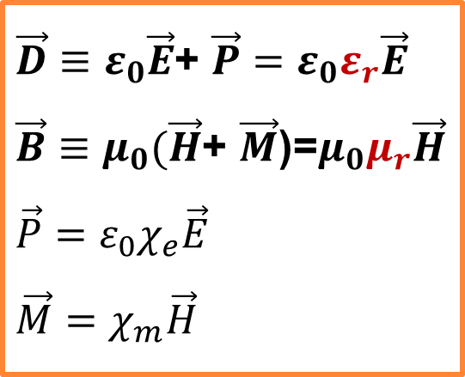

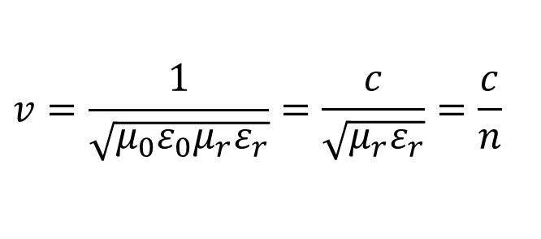
$$∇^{2}\vec{E}=μ_{0}ε_{0}μ_{r}ε_{r}\frac{∂^{2}\vec{E}}{∂t^{2}}$$
$$∇^{2}\vec{B}=μ_{0}ε_{0}μ_{r}ε_{r}\frac{∂^{2}\vec{B}}{∂t^{2}}$$
复习波动方程
电场、磁场在介质中传播速度相同
$$v=\frac{1}{\sqrt{μ_{0}ε_{0}μ_{r}ε_{r}}}=\frac{c}{\sqrt{μ_{r}ε_{r}}}=\frac{c}{n}$$
$\vec{D}≡ε_{0}\vec{E}$+ $\vec{P}=ε_{0}ε_{r}\vec{E}$
$\vec{B}≡μ_{0}(\vec{H}$+ $\vec{M}$)=$μ_{0}μ_{r}\vec{H}$
$$\vec{P}=ε_{0}χ_{e}\vec{E}$$
$$\vec{M}=χ_{m}\vec{H}$$
$$n=\sqrt{μ_{r}ε_{r}}$$

Slide 5
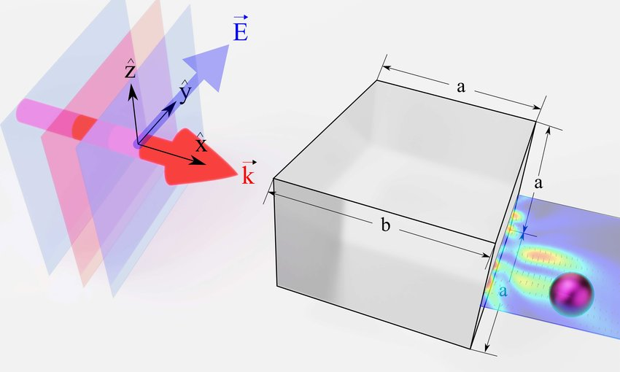

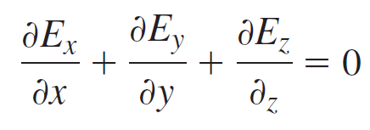

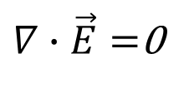
平面波解
设平面光波沿着x方向传播
E不依赖y、z
$∇∙\vec{E}=$0
否则电场的x分量是一个不随传播方向改变的一个常数，这不是传播波的有效解
因此，电场只有y、z分量，振动方向垂直传播方向---横波
电场振动方向可以用两个正交方向的分量叠加---两个线偏 振光组合

Slide 6
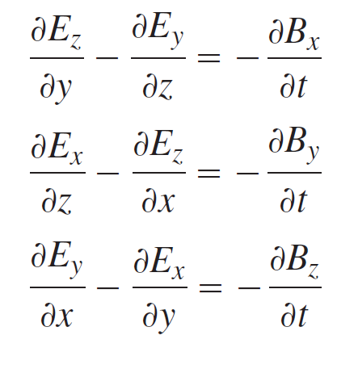
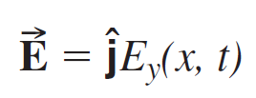
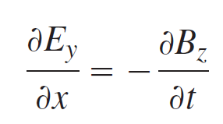

不失一般性，
设电场沿着y方向振动的线偏振光
代入法拉第定律
得
而Bx、By不随时间变化，有意义的解为0！
磁场沿着z方向振动，与电场、传播方向正交---横波
在均匀、线性、各向同性的电介质传播的电磁波是电场、 磁场、传播方向互为正交的横波

Slide 7
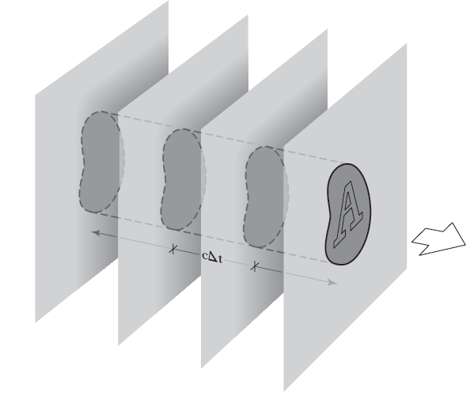




能流密度S
电磁波携带能量传播，单位 时间流过单位面积的能量
考虑到能流传播有方向，定义
Poynting矢量
或

Slide 8
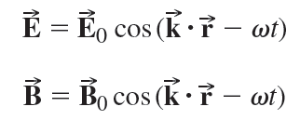

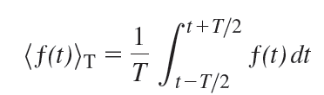

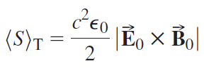

若电磁波为简谐波
平均能流密度
周期变化的函数f的平均值定义为
注意：T是测量时间
真空中光辐照度

Slide 9







思考：介质中光辐照度？
$$ε=ε_{0}ε_{r}$$
回顾（介质参数如何进入推导过程？）：
A
d
V

Slide 10
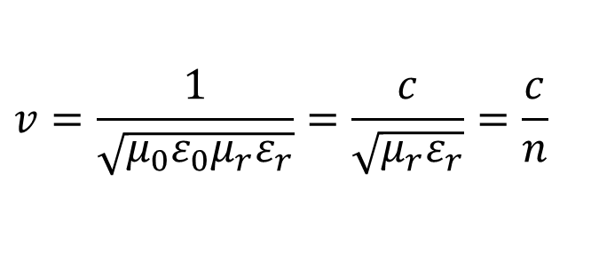
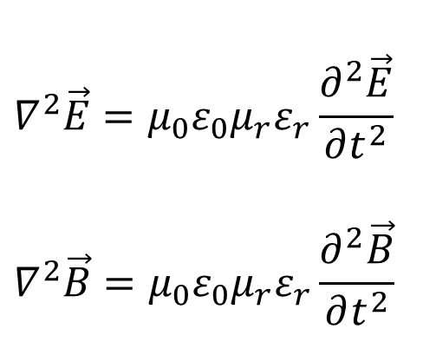
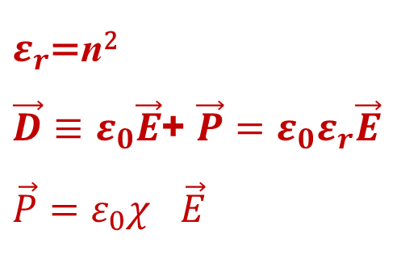

3.4 Light in Bulk Matter（光在体相介质）
$$∇^{2}\vec{E}=μ_{0}ε_{0}μ_{r}ε_{r}\frac{∂^{2}\vec{E}}{∂t^{2}}$$
$$∇^{2}\vec{B}=μ_{0}ε_{0}μ_{r}ε_{r}\frac{∂^{2}\vec{B}}{∂t^{2}}$$
$$v=\frac{1}{\sqrt{μ_{0}ε_{0}μ_{r}ε_{r}}}=\frac{c}{\sqrt{μ_{r}ε_{r}}}=\frac{c}{n}$$
$$n=\sqrt{μ_{r}ε_{r}}$$
光在介质中的传播依赖折射率
折射率源于本构方程（忽略磁场极化）
$ε_{r}$=n²
$\vec{D}≡ε_{0}\vec{E}$+ $\vec{P}=ε_{0}ε_{r}\vec{E}$
$$\vec{P}=ε_{0}χ_{}\vec{E}$$

Slide 11
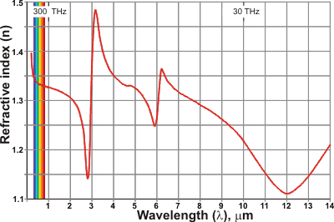
水的折射率 vs 波长

Slide 12
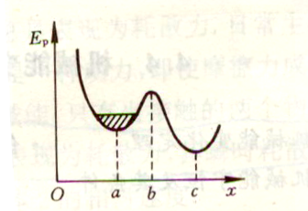
3.4.1 Simple harmonic oscillation 简谐振动
稳定平衡点附近的振动可以近似为简谐振动：
U(x)
当x很小时，
0
x
Notes:
推导线性项为零

Slide 13
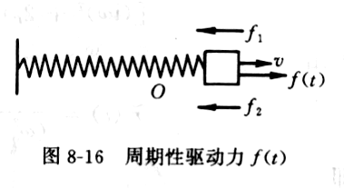
Forced vibration受迫振动
在阻尼振动中，要维持振动，外界需加一个周期的强迫力------策动力。
令
通解

Slide 14
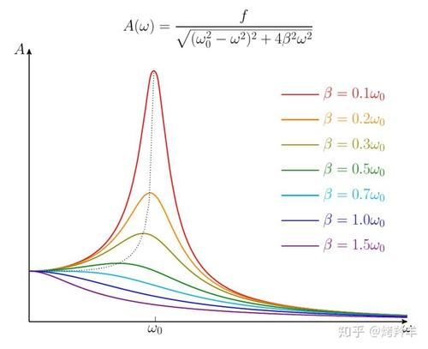
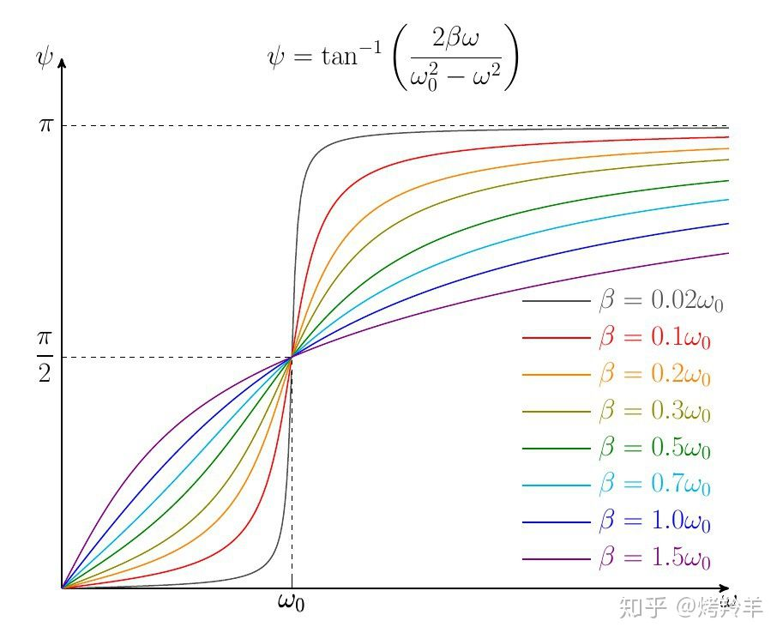
求受迫振动的频率和相位：
振幅
初相

Slide 15
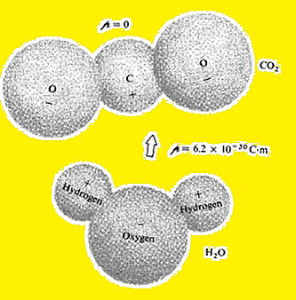
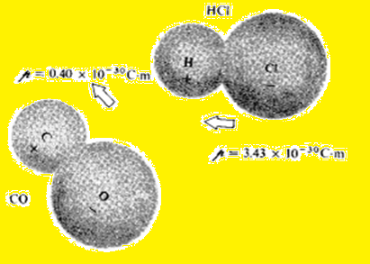
3.4.2 折射率来源 Origin of refractive index
分子的固有偶极p

Slide 16
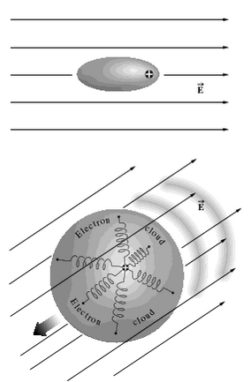
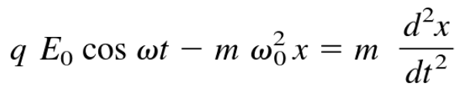
当分子或介质置于外电场中， 正、负电荷在外电场下会重新 分布，发生极化，诱导出偶极
为qx。其中q为偏移电荷，x为 偏移距离（方向为-q指向+q）
在光场（高频交变电磁场）驱 动下，分子中的偏移电荷在平 衡位置附近做受迫振动。当x为 微小偏移时，可用简谐振动模 型描述：
光场频率
电场力
回复力
思考：磁场力为什么忽略？

Slide 17
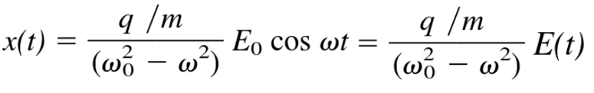
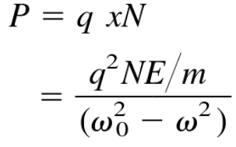
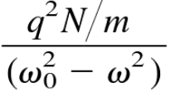
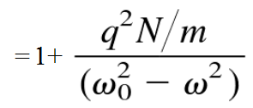


如果单位体积中有N个光电场诱导的偶极子，电极化强度P为
=χε₀E
χ =
$$ε_{0}$$
相对介电常数ε = 1+χ
$$ε_{0}$$

Slide 18
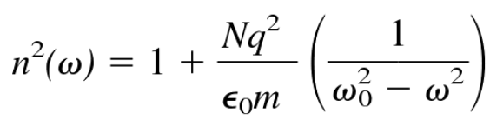
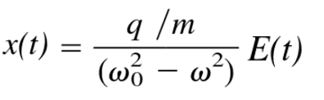
根据折射率定义ε = n²，可得材料的折射率：
结合电荷位移量
容易看出，当光频率高于共振频率ω >ω₀ ，简谐振子与光 反相，折射率小于1。思考：n<1是什么意思？合理么？
当光频率小于共振频率ω <ω₀ ，简谐振子与光同相，折射 率大于1。

Slide 19
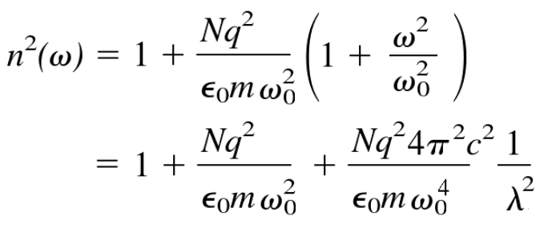

根据折射率定义ε = n²，可得材料的折射率：
当光频率ω << ω₀ ，折射率可近似表示为（柯西关系）：
A
B

Slide 20


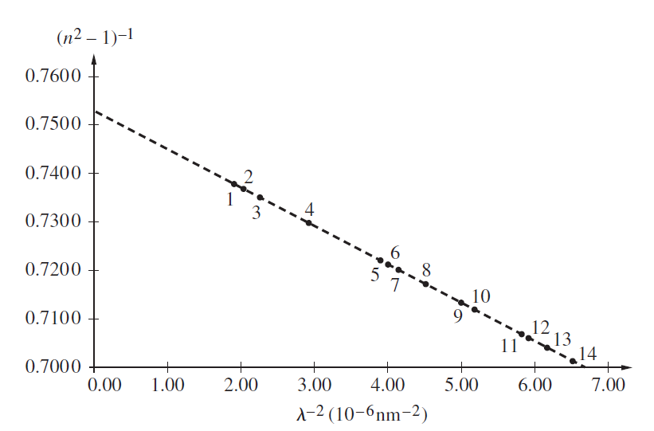
柯西关系
其中，

Slide 21
例题：实验发现，在0摄氏度一个大气压时，氢气的折射 率与波长(米)的关系满足柯西关系：
Α=1+2.721×10⁻⁴, B=2.11×10⁻¹⁸
计算：氢气的共振角频率ω₀ ；
A
B

Slide 22
Figure adopted from “Journal of the Optical Society of America Vol. 54, Issue 8, pp. 968-972 (1964)”

Slide 23
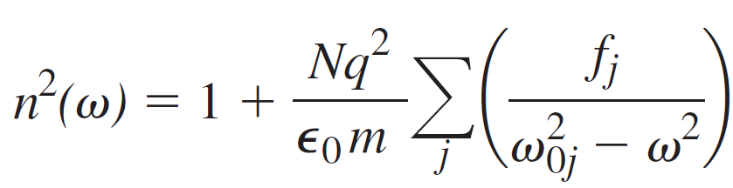
如果分子有很多个简谐振动模式（1,2,...），根据之前的推导， 易得：
跃迁几率
水的折射率 vs 波长

Slide 24
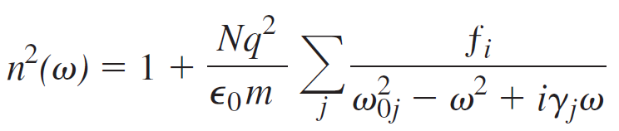
思考：当光频率与分子共振频率相等时，n发散！
原因在于我们忽略了阻尼
当ω << ω_{0j}时，求和项中距离光频率近的共振项保留， 其余ω << ω_{0j}项贡献一个常数本底。
在ω =ω_{0j}时，阻尼系数变得尤为重要。

Slide 25


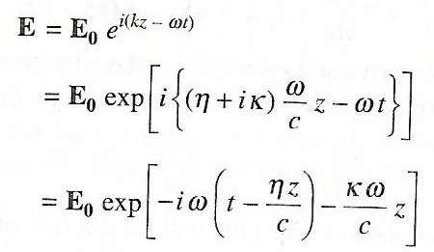
材料的吸收与复折射率
传输相位
衰减

Slide 26
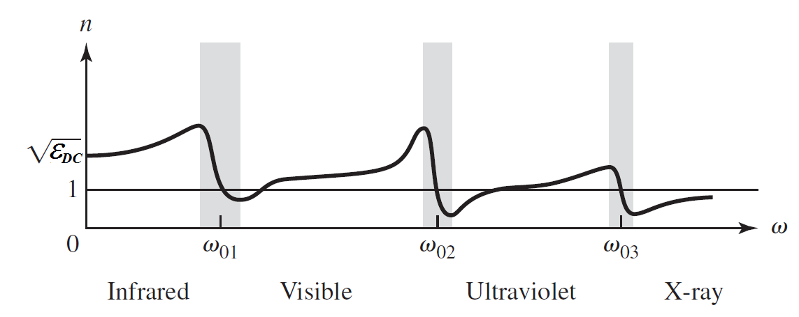
Anomalous dispersion
反常色散
n decreases with frequency
吸收、反常色散频域
分子振动、转 动等
外壳层电子
芯壳层电子

Slide 27
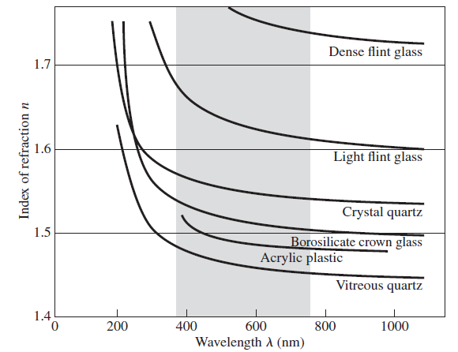
Normal dispersion
正常色散
n increases with frequency

Slide 28
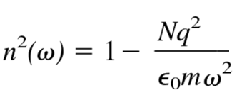


金属的光学响应
金属中的传导电荷（电子）受原子核束缚非常弱，可以用 自由电子气模型描述。
在光电场驱动下，电子几乎不受回复力，即ω₀ =0
ω>ω_{p} ，折射率为小于1的实数，透明。
ω<ω_{p} ，折射率为虚数，强吸收（强反射）。

Slide 29
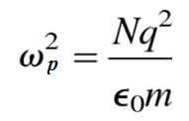
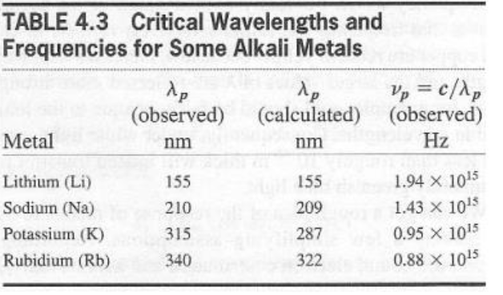
例题：为什么金属Na在紫外变透明？
碱金属Na外层带1个电子，摩尔质量为23g，密度0.97g/cm³。
电子质量9.1×10⁻³¹kg，ε₀=8.85×10⁻¹²C/N-m²。

Slide 30
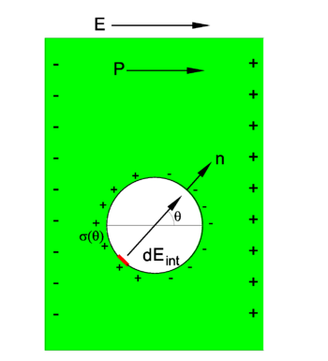




Correction on local field（局域场修正）
Internal field (Lorentz local field) is different from the applied filed due to polarization of the dielectric
Clausius-Mossotti relation
When absorption is negligible

Slide 31
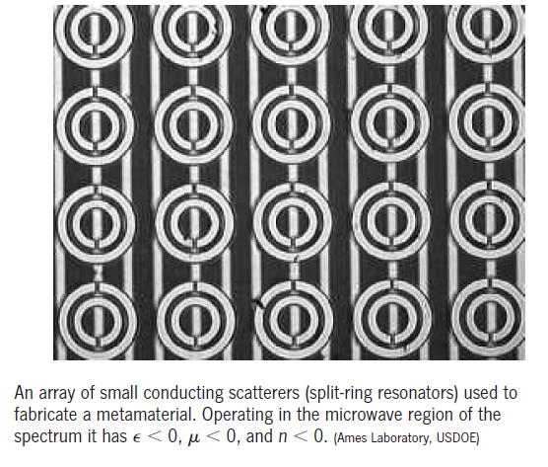
Engineer the refractive index

Slide 32
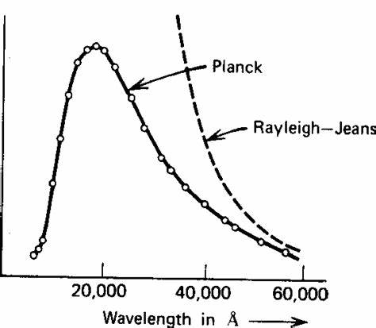
3.5 Photon 光子
Blackbody radiation:
Failure of classical theory
Planck’s assumption(1900)
Each one of the oscillators could absorb and emit only discrete amounts of energy
Einstein put forward:
Electromagnetic field itself is quantized

Slide 33
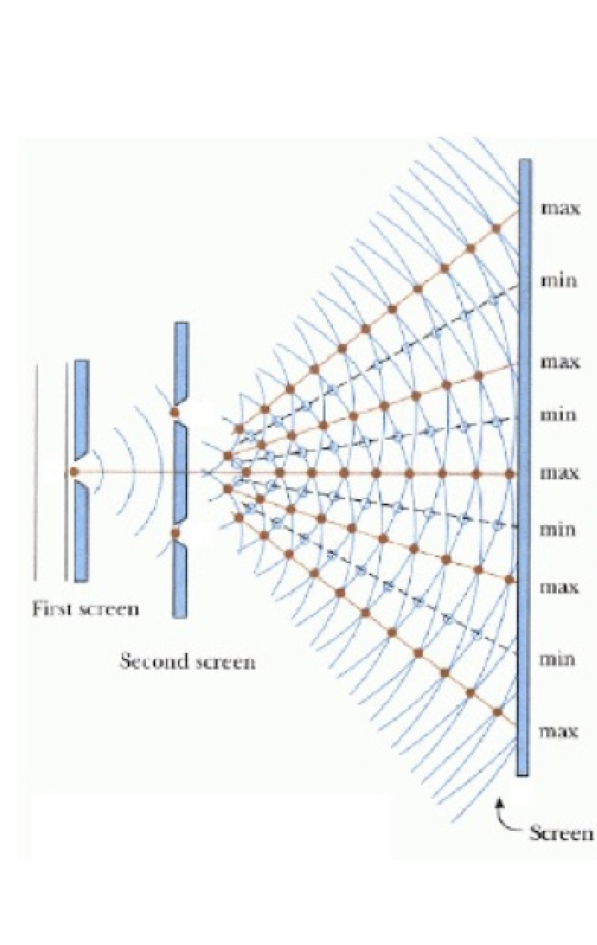

光的干涉图案

Slide 34



Radiation pressure and momentum
辐射压与动量
Maxwell in 1873 showed that the radiation pressure equals the energy density of the electromagnetic wave
Average radiation pressure

Slide 35





考虑电磁波被面积为A的表面完全吸收
辐射压力为
设单位体积辐射的动量p_{V},由动量定理
电磁动量（体）密度
每个光子的动量 或
Notes:
推导每个光子动量：提示S=uc

Slide 36



3.6 Radiation 辐射
加速电荷辐射电磁波
电偶极辐射
同步辐射
天线辐射

Slide 37



Linear oscillating dipole
注意电场偏振方向
电场正比偶极振幅、频率的平方

